Slide 1
Materiały kompozytowe
(z wyłączeniem drewna)
Maciej Sumara ZIP1n-31, ZUT

Slide 2
Kompozyt (łac. compositus = złożony)
jest to materiał utworzony z co najmniej dwóch komponentów (faz) o różnych właściwościach w taki sposób, że ma właściwości lepsze i (lub) właściwości nowe (dodatkowe) w stosunku do komponentów użytych osobno lub wynikających z prostego sumowania tych właściwości – kompozyt jest materiałem zewnętrznie monolitycznym, jednakże z widocznymi granicami między komponentami”.
(Encyklopedia Powszechna, PWN 1988, t. 5, s. 187)

Slide 3
Definicja 1967
1. Kompozyt jest materiałem wytworzonym przez człowieka
2. Kompozyt musi składać się z co najmniej dwóch różnych (pod względem chemicznym) materiałów z wyraźnie zaznaczonymi granicami rozdziału między tymi komponentami (fazami)
3. Komponenty kompozytu tworzą go przez udział w całej objętości
4. Kompozyt powinien mieć właściwości różne od jego komponentów
Definicja Lawrence J. Broutman, Richard H. Krock (1967)

Slide 4
Definicje

Slide 5
Zarys historyczny
Egipcjanie (od ok. 3600 lat p.n.e.) - sklejka drewniana
Izraelici (od XIII w. p.n.e.) – domy z bloków z mieszanki błotnej wzmocnionej słomą i końską sierścią
1931 – pierwszy patent na otrzymywanie włókien szklanych
1942 – połączono żywicę z włóknem szklanym
1943 – pierwsze próby zastosowania kompozytów dla celów wojskowych
1957 – pierwszy szybowiec z włókien szklanych (Fs 24 Phönix)
1961 – otrzymanie włókien węglowych
1972 – otrzymanie włókien aramidowych

Slide 6
Polski akcent
Prof. dr hab. inż. mDr H.C.Leszek A. Dobrzański , Politechnika Śląska - Wydział Mechaniczny Technologiczny, spiekane materiały narzędziowe, materiały inteligentne, materiały/kompozyty nanostrukturalne
prof. dr hab. inż. Mikolaj Szafran , Politechnika Warszawska – Wydział Chemiczny, projektowanie materiałów ceramicznych
Dr hab. inż. Janusz German , Katedra Wytrzymałości Materiałów, Instytut Mechaniki Budowli Politechniki Krakowskiej, Damage of Composite Laminates
dr hab. inż. Maria Gazda , Politechnika Gdańska Wydział Fizyki Technicznej i Matematyki Stosowanej, Fizyka ciała stałego
..

Slide 7
Walory kompozytów
doskonałe parametry sztywnościowe i wytrzymałościowe,
doskonałe właściwości mechaniczne,
mały ciężar właściwy,
tworzenie materiału o określonych właściwościach.

Slide 8
Popularne kompozyty
beton,
asfalt,
opony samochodowe,
eternit,
cermetale,
drewno,
szkło zbrojone siatką metalową,
węgliki spiekane .

Slide 9
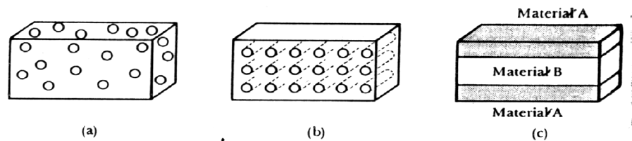
Budowa kompozytów
Kompozyty składają się zazwyczaj z 2 faz:
ciągłej, osnowy (matryca),
rozproszoną, otoczona osnową (zbrojeniem)
a) Kompozyty ziarniste (cząstkowe)
b) Kompozyty włókniste
c) Kompozyty warstwowe (laminaty warstwowe)

Slide 10
Osnowa
utrzymuje zbrojenie
zapewnia wytrzymałość na ściskanie
przenosi naprężenie zewnętrzne na zbrojenie,
zatrzymuje rozprzestrzenianie się pęknięć,
nadaje wyrobom żądany kształt.
najczęściej polimer (poliepoksyd, poliester)
może być to metal (Ti, Ni, Fe, Al, Cu) lub ich stopy
lub ceramika (np.Al₂O₃,SiO₂, SiC, TiO₂)

Slide 11
Zbrojenie
Zadaniem zbrojenia jest wzmacnianie materiału, poprawianie jego właściwości mechanicznych.
Zbrojenie może mieć postać:
włókna ciągłego lub nieciągłego,
Tkaniny z włókien
Prętów
Proszku

Slide 12
Zbrojenie i osnowa
• Połączenie między osnową i zbrojeniem jest niezwykle ważnym czynnikiem:
– Im silniejsze wiązanie pomiędzy dwiema fazami tym lepiej.
– Wiązanie może być bezpośrednie oraz pośrednie (powstaje trzecia faza pomiędzy matrycą a elementem zbrojenia).

Slide 13
Rodzaje kompozytów

Slide 14
Podział kompozytów
pochodzenie (naturalne, stworzone przez człowieka)
przeznaczenie (konstrukcyjne, szczególne wł. fizyczne, chemiczne)
rodzaj osnowy,
rodzaj zbrojenia.

Slide 15
Sposoby wytwarzania
kompozyty cząsteczkowe – technikami metalurgii proszków,
kompozyty włókniste
przeróbka plastyczna (walcowanie, wyciskanie, prasowanie)
metalurgia proszków
metody z ciekłą osnową (infiltracja ciekłych metali do porowatych kształtek)

Slide 16
Kompozyty cząsteczkowe
Składają się z ciągłej matrycy w której umieszczone są izolowane elementy drugiej fazy. Cząstki fazy zdyspergowanej modyfikują właściwości matrycy.
Obciążenie zewnętrzne przenoszone jest tak przez osnowę, jak i fazę rozproszoną w postaci cząsteczek o sztywności i twardości większej od sztywności i twardości osnowy.
Wzmocnienie jest efektywne, jeżeli cząstek jest odpowiednio dużo, tzn. powyżej 20% objętości kompozytu.
Przykład: spieki ceramiczno metalowe (cermety)

Slide 17
Kompozyty włókniste
Fazę wzmacniającą, służącą jako element nośny, stanowią różnego rodzaju włókna, wprowadzone w celu zwiększenia wytrzymałości, sztywności.
Osnowa stanowi spoiwo łączące włókna, zapewnia rozdział obciążenia zewnętrznego między włókna, oraz chroni je przed czynnikami zewnętrznymi; w niewielkim natomiast stopniu uczestniczy w przenoszeniu obciążeń zewnętrznych.
Przykład: Zewnętrzne poszycie Trabanta

Slide 18
Kompozyty warstwowe
Dwie silne warstwy zewnętrzne rozdzielone warstwą słabszego i mniej gęstego materiału (rdzeń).
Rolą rdzenia jest przeciwdziałać deformacjom spowodowanym siłą prostopadłą do powierzchni zewnętrznych. Często rdzeń ma strukturę plastra miodu.
Przykład: sklejka drewniana.

Slide 19
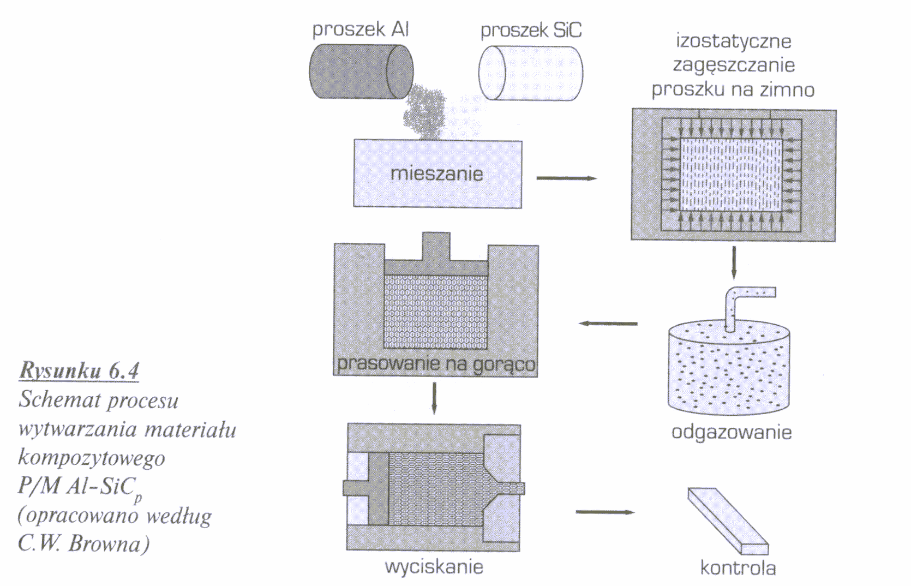
Węgliki krzemu (SiC) w osnowie aluminiowej

Slide 20
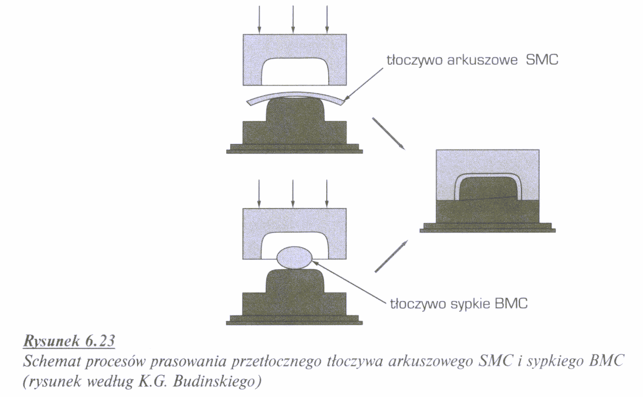
Prasowanie tłoczywa arkuszowego

Slide 21
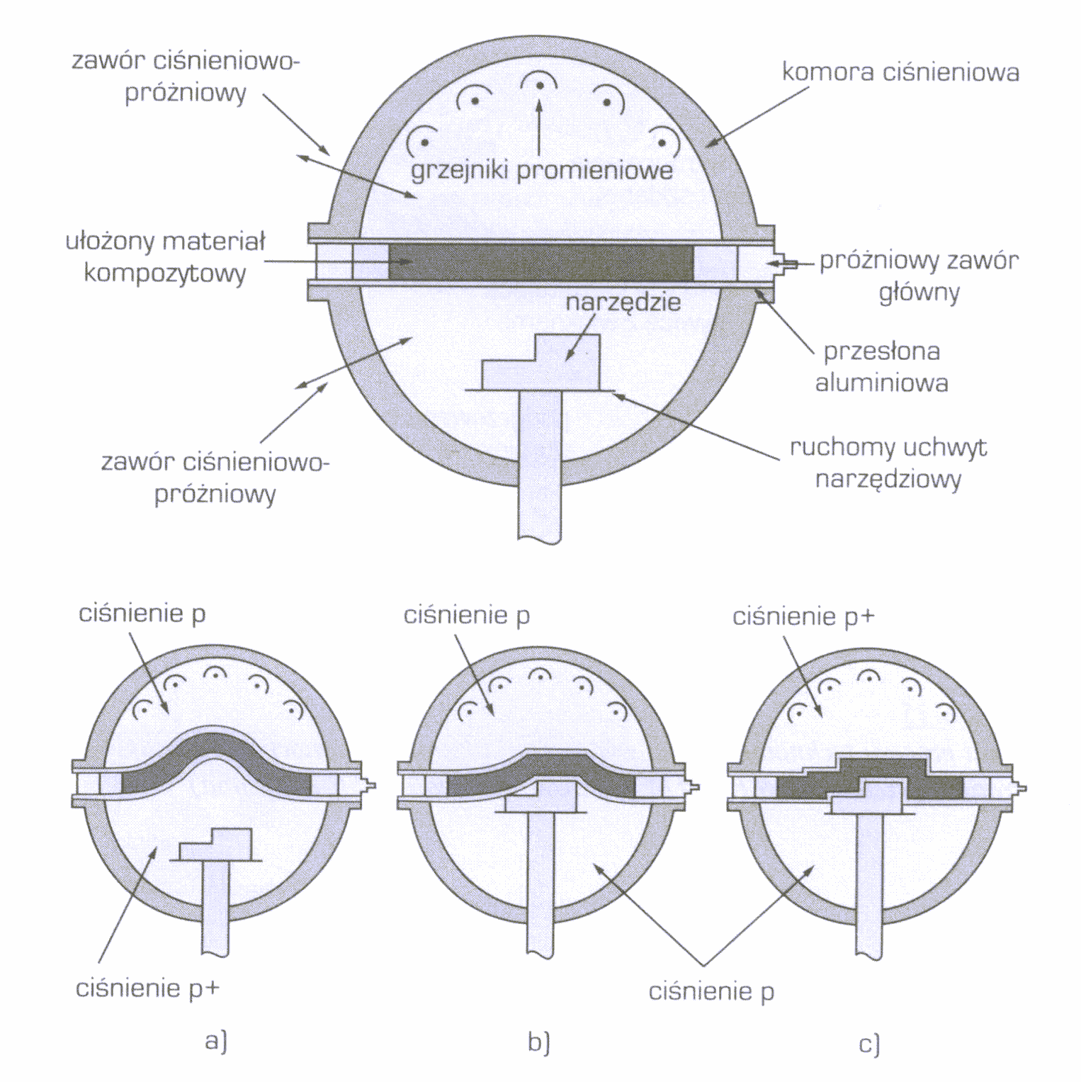
Przetłaczanie różnicą ciśnień

Slide 22
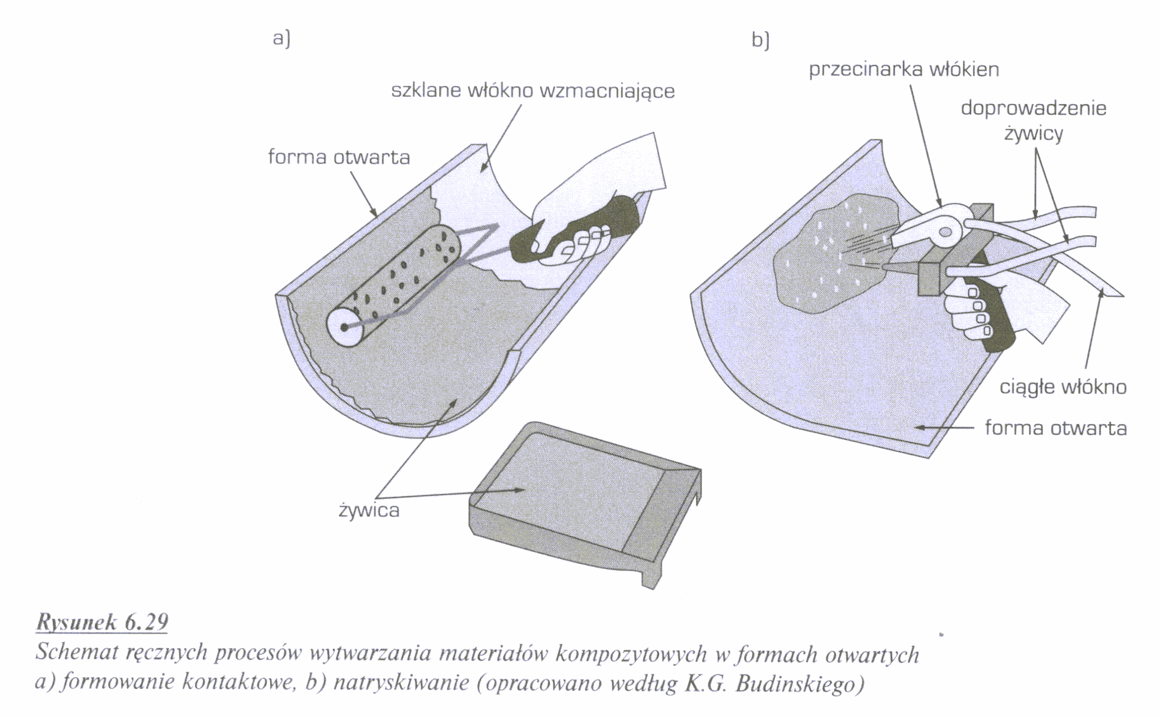
Ręczne wytwarzanie

Slide 23
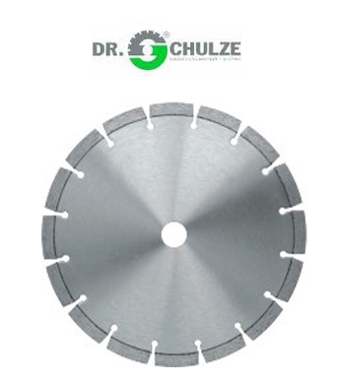
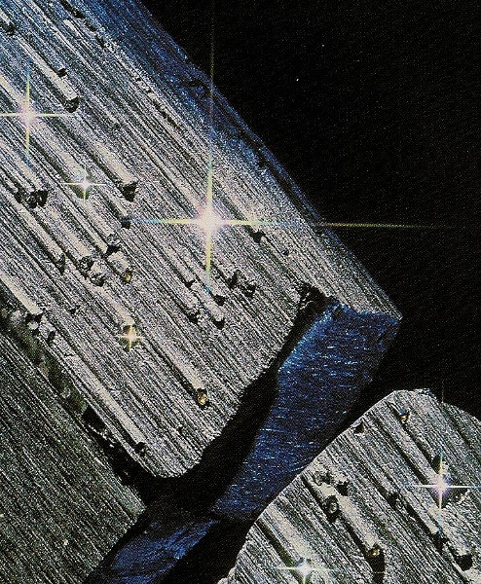
Przykład zastosowania
.

Slide 24
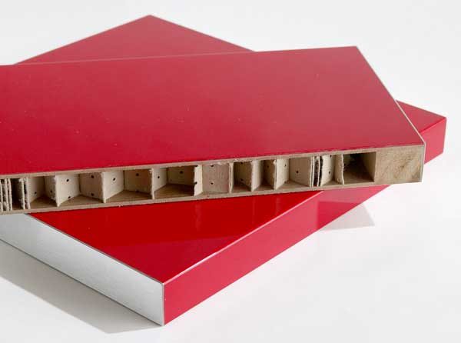
Przykład zastosowania

Slide 25
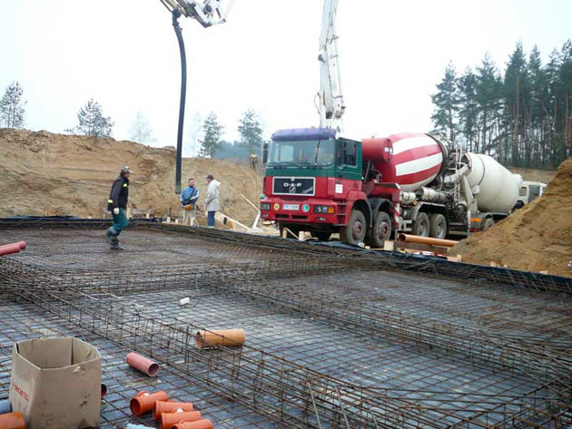
Przykład zastosowania

Slide 26
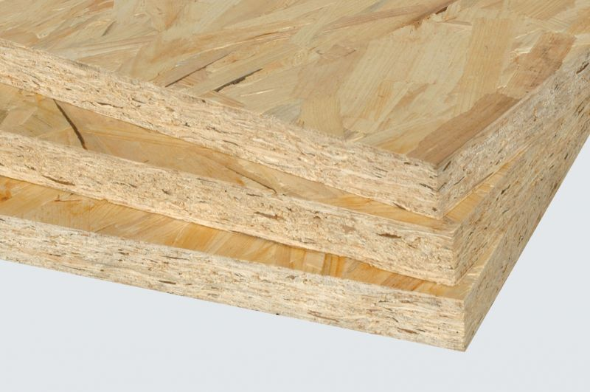
Przykład zastosowania

Slide 27
Wady kompozytów:
Kompozyty mają wiele bardzo oczywistych zalet, ale mają też wady:
Powstają w nich mikropęknięcia,
Połączenie między włóknami a matrycą może ulec zniszczeniu,
Polimerowe matryce degradują się,
Zniszczenia te są trudne do wykrycia i naprawienia.

Slide 28
Samo naprawa
• Samo naprawianie się jest po mistrzowsku opanowane przez materiały w układach biologicznych;
• Zalety samonaprawiania w materiałach inżynierskich są nie do przecenienia. Samonaprawianiu może podlegać wiele czynników, nie tylko pęknięcia, również korozja lub inne zmiany chemiczne;
• Dzięki nanotechnologii staje się to możliwe.

Slide 29
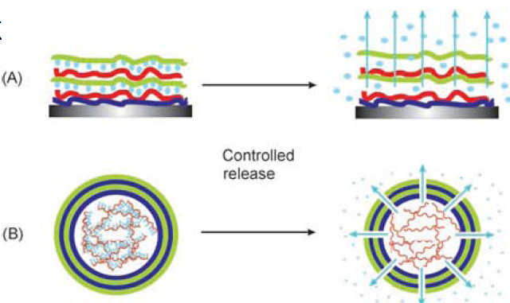
Samo naprawa
• (A) Układy warstwowe: aktywny materiał znajduje się między warstwami materiału matrycy.
• (B) aktywny materiał jest w kapsułkach o ściankach o kontrolowanej przepuszczalności .

Slide 30
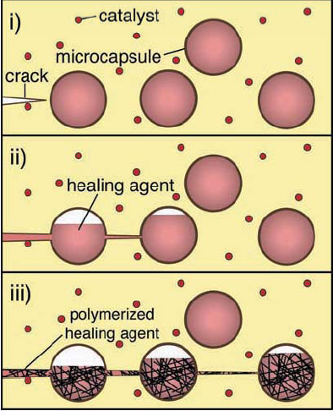
Samo naprawa
Katalizator potrzebny do wywołania
polimeryzacji czynnika aktywnego
i. Pojawia się pęknięcie.
ii. Pęknięcie rozrywa kapsułki
uwalniając materiał aktywny.
iii.Materiał w kontakcie z katalizatorem
polimeryzuje i naprawia pęknięcie.

Slide 31
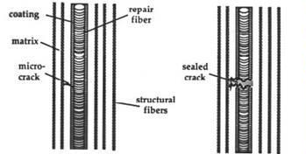
Samo naprawa
Dość podobne metody samonaprawiania zastosowano do betonu.
Beton zawiera ciągłe włókna (puste), napełnione wodoodpornym materiałem – klejem.

Slide 32
Przyszłość
Materiał zawierający sieć mikrokanałów rozprowadzających aktywny materiał naprawiający.
Podobnie jak w przypadku biomateriałów tworzy się najpierw szkielet materiału (wraz z kanałami wypełnionymi cieczą ), a następnie wypełnia go żywicą.
Po zakończeniu polimeryzacji ciecz jest usuwana i kanały wypełnia się aktywną substancją.

Slide 33
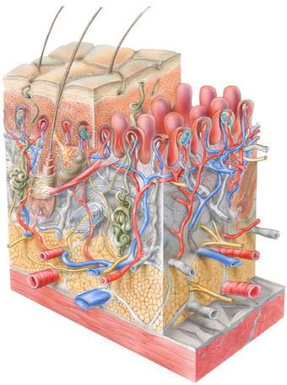
Przyszłość
.

Slide 34
Źródła:
Leszek A. Dobrzanski, Niemetalowe materialy inzynierskie, 2008,
Prezentacja dr hab. inz. Maria Gazda, Politechnika Gdanska,
Prezentacja prof. dr hab. inz. Mikolaj Szafran, Politechnika Warszawska
Prezentacja Dr hab. inż. Janusz German , Politechnika Krakowska
Strona www.deutsches-museum.de, Monachium

Slide 35
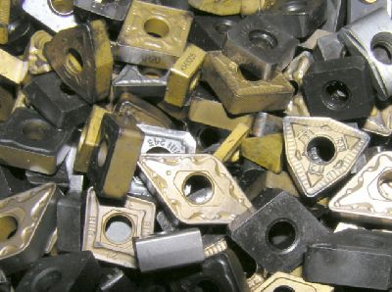
Dziękuję za uwagę.

